Slide 1
دوره رفتار سازماني
جلسه 2
نردبان استنتاج و مهارت ديالوگ
سيد بابك علوي
دانشيار دانشكده مديريت و اقتصاد دانشگاه صنعتي شريف

Slide 2
شناسايي نردبان استنتاج در ذهن خود
بر اساس مطالعات آرجريس و شان (1996) افراد به صورت گزينشی اطلاعات لازم را از محيطشان اخذ می کنند. سپس ممکن است به سرعت زنجيره ای از استنباطها را در ذهن شکل داده، و در پي آن روابطي بين اطلاعات جديد و فرضها و باورها را با تفاسير خود از اطلاعات موجود ايجاد کنند، ونهايتاً رفتارهايشان را بر اساس استنباطهايشان بــــروز دهند.
چنين استنباطهايی معمولاً آزمون نشده و متاسفانه گاهی غير صحيح می باشند.

Slide 3
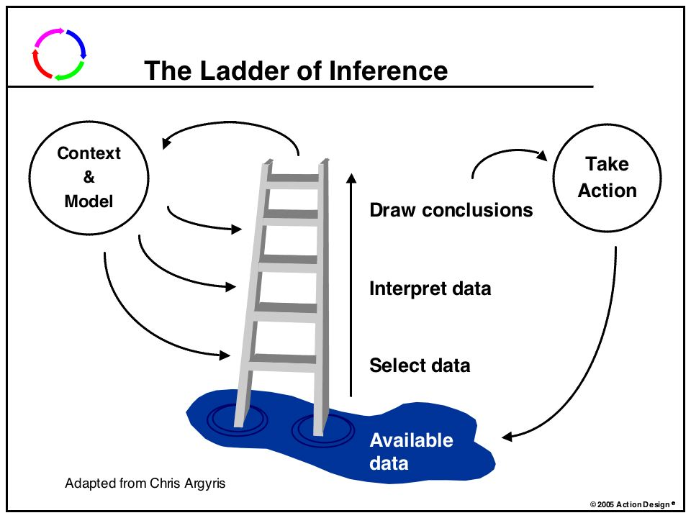
شناسايي نردبان استنتاج در ذهن خود

Slide 4
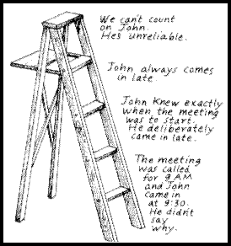
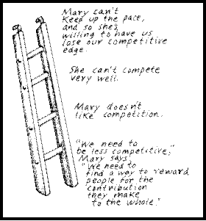
شناسايي نردبان استنتاج در ذهن خود (ادامه)

Slide 5
مهارتهاي لازم براي استفاده از مدل نردبان استنتاج
مهارت تاملات ذهني (Reflection)
مهارت ديالوگ (Dialogue)
مهارت بالانس بين دفاع از نظرات و ديالوگ (Balance between dialogue and advocacy)

Slide 6
تقويت مهارت تاملات ذهني
تاملات ذهنی (reflection)
تاملات ذهنی به کنترل سرعت فرآيند تفکر استنباطی به منظور ايجاد آگاهی بيشتر از چگونگی تاثیر گذاری الگوهاي ذهنی بر قضاوت و عمل ما اشاره دارد(سنگه 1994).

Slide 7
مثال 1
مدیری در پایان روز کاری درباره یکی از مکالمات خود با یکی از کارشناسان می اندیشد:
”وقتی که وی به من گفت که او نمی تواند کار پیشنهادی مرا انجام دهد، من به خود گفتم که او فرد مسئولیت پذیری نیست و از اینرو دیگر به وی اصرار نکردم چون نگران بودم که با سپردن کار به وی موجبات شکست آن را فراهم آورم. راستی...چرا وی آن کار را نپذیرفت؟ آیا ممکن است دلایل دیگری هم وجود داشته باشد که برای هر فرد دیگری که این کار را به او ارجاع دهم ممکن است تاثیر گذار باشد؟ چرا بلافاصله عدم تقبل کار را به معنای فقدان روحیه مسئولیت پذیری گرفتم؟ ”
نکته مهم در اینجا اینست که ممکن است قضاوت ما درست باشد، اما اگر نبود چه؟
توصیه صاحبنظران اين حوزه به تلاش تا حد امکان و مقدورات اجرایی و زمان در اختیار برای معلق نگاه داشتن پیش فرضها و تلاش برای کسب اطلاعات بر اساس واقعیت ها براي آزمون پيش فرض ها است.

Slide 8
آیا می توانم بر اساس همین تجارب، درباره فرد قضاوت عمومی کنم؟
آیا تفسیری که از اطلاعات موجودم دارم الزاما همین معنا را می دهد؟
آیا از همه اطلاعات قابل دسترس، همه موارد لازم را انتخاب کرده ام؟ آیا ممکن است بعضی اطلاعات مهم موجود را انتخاب نکرده باشم؟
آیا اطلاعاتي غیر از موارد در دسترس وجود دارد؟

Slide 9
مثالي از فقدان سوالات لازم براي فهم متقابل
به گفتگوی بین یک مدیر و کارشناس تحت سرپرستی اش دقت نمایید:
م. راستی من متوجه شده ام که شما با فروش محصولات الف به مشتریان ب مخالف هستید؟ اینطور است؟
ک. بله. به نظر من شرکت با وارد شدن به این حوزه خود را وارد خطر بزرگی می کند.
م. اما به نظر من اصلا اینطور نیست. شرکتهای رقیب وارد این حوزه شده اند و در حال افزایش درآمد خود هستند و ما اینجا دست روی دست گذاشته ایم.
ک. اما شرکتهای رقیب هم دارای مشکلات زیادی در ورود و تثبیت حضورشان در این بازار هستند.
م. بر اساس اطلاعاتی که من دارم آنها در حال افزایش درآمد خود هستند. به گمانم بهتر است شما اطلاعات بیشتری درباره بازار داشته باشید. من به اقتضای شغلم اطلاعات بیشتری دستم می رسد.
ک. اما من هم دوستانی دارم که اطلاعات خوبی درباره بازار این محصولات دارند و شرایط را برای ورود ما به این بازار خیلی ریسکی می دانند.
م. به هر حال این تصمیمی است که بیشتر مدیران شرکت با آن موافقند.
ک. من که برای اجرای این تصمیم خیلی نگرانم.
م. (با خود می گوید: “این فرد برای کار در این واحد مناسب نیست....باید فکر یک جانشین برای وی باشم.“

Slide 10
مثال 1 (ادامه)
در گفتگوی فوق هیچ کدام از دو طرف به مدل های ذهنی یکدیگر که موجب نتیجه گیری هایشان شده است اشاره نکردند.
بیش از فهم یکدیگر، با هم بحث کرده (مسابقه پینگ پنگ) و به هم فشار وارد می کنند (بحث به جای دیالوگ)
به دلیل عدم فهم و بهبود احتمالی پیش فرضهای طرفین، یادگیری خاصي از مكالمه بوجود نمی آید.
اگر در شرایطی عمومی شما جای مدیر بودید چه کار می کردید؟

Slide 11
مثال 1 (ادامه)
به گفتگوی اصلاح شده بین مدیر و کارشناس تحت سرپرستی اش دقت نمایید:
م. راستی من متوجه شده ام که شما با فروش محصولات الف به مشتریان ب مخالف هستید؟ اینطور است؟
ک. بله. به نظر من شرکت با وارد شدن به این حوزه خود را وارد خطر بزرگی می کند.
م. چرا فكر مي كنيد كه ورود به اين حوزه خطرناك است؟
ك. زيرا ما هنوز داراي قابليت هاي لازم براي شناخت نيازهاي واقعي مشتريان ب نيستيم.
م. چگونه چنين نتيجه اي گرفته ايد؟ لطفا مثال بزنيد.
ك. به طور مثال فروشنده هاي ما هنوز نمي دانند كه چه جنبه هاي حقوقي اي را در مذاكرات فروششان با مشتريان ب رعايت كنند.
م. راست مي گوييد.....به نظرم اين مشكل راشايد بتوان با چند كارگاه آموزشي حل كرد. آيا همه مشكلاتي كه باعث خطر مي شوند اينگونه هستند؟
ك. مطمئن نيستم.
م. شايد بهتر باشد ليستي از ريسك ها را تهيه كنيد و اگر پيشنهادي هم براي حل هر كدام داريد ارائه كنيد تا در جلسه اي روي موضوع كار كنيم.

Slide 12
مثال 2: بحث
آقای انصاری تصمیم گرفت در ابتدای فصل پاییز که بنا به تجربه، بسیاری از مشتریان در این فصل با شرکت تماس می گیرند، با کارشناسان واحد ها جلساتي انفرادی گذاشته و با هر یک از آنها درباره ی انتظارات و اهداف سه ماهه پیش رو توافقاتی انجام دهد. در جلسه ای که بین آقای احمدی و آقای انصاری برگزار شد، مکالمه ی زیر صورت گرفت:
1. آقای انصاری: آقای احمدی، ممنونم که این جا هستید و در این روز های پر مشغله به خوبی فعالیت می کنید. من ضروری دیدم برای ارتقای عملکرد واحد، جلسه ای با همکاران و از جمله شما داشته باشم و درباره ی فعالیت های سه ماهه پیش رو هماهنگي هايي را ايجاد كنيم. نظر شما چیست؟
2. آقای احمدی: بله، من خوشحال می شوم. آیا ایرادی در کار من دیده اید؟
3. آقای انصاری: خیر ، بهبود مستمر عملکرد نیاز به برنامه ریزی مستمر دارد.
4. آقای احمدی: اما به نظرم اگر مشکلی در عملکرد واحد ما وجود داشته باشد مربوط به مسائلی است که از سطح اختیارات ما خارج است و به عملكرد ساير واحدهاي داخلي شركت بر مي گردد كه بايد به موقع و با كيفيت از خدمات به مشتريان پشتيباني كنند.

Slide 13
مثال 2: بحث (ادامه)
5. آقای انصاری: من موافق نیستم. خیلی از امور را می توان بهبود داد. مثلا می توانیم اقداماتی برای بهبود فعالیت مشتریان از طریق خدمات خود ایجاد کنیم. به نظرم هنوز سرعت کار ما مناسب نیست.
6. آقای احمدی: اما این مشکل را بدون هماهنگی با سایر واحد ها نمی توان برطرف کرد. عمده مشکلات از لختی عملکرد واحد ها ی دیگر است که باید در قبال تعهدات قراردادی با مشتریان بر ارتقای عملکرد خود بیافزایند.
7. آقای انصاری: من هر چند مقداری با شما موافقم، اما می توانیم اهدافی را هم در واحد خود محقق کنیم. من از شما انتظار دارم که برای دوره سه ماهه کاری جدید با انجام اقداماتی رضایت مشتریان حوزه خود را افزایش دهید.
8. آقاي احمدي: اگر شما مي فرماييد انجام مي دهم اما به نتايج آن خوشبين نيستم.
9. آقاي انصاري: ممنونم.

Slide 14
مثال 2: مهارت ديالوگ در مديريت عملكرد (مرور عملكرد)
ديالوگ:
1. آقای انصاری: آقای احمدی، ممنونم که این جا هستید و در این روز های پر مشغله به خوبی فعالیت می کنید. من ضروری دیدم برای ارتقای عملکرد واحد، جلسه ای با همکاران و از جمله شما داشته باشم و درباره ی فعالیت های سه ماهه پیش رو هماهنگي هايي را ايجاد كنيم. نظر شما چیست؟
2. آقای احمدی: بله، من خوشحال می شوم. آیا ایرادی در کار من دیده اید؟
3. آقای انصاری: خیر ، بهبود مستمر عملکرد نیاز به برنامه ریزی مستمر دارد.
4. آقای احمدی: اما به نظرم اگر مشکلی در عملکرد واحد ما وجود داشته باشد مربوط به مسائلی است که از سطح اختیارات ما خارج است و به عملكرد ساير واحدهاي داخلي شركت بر مي گردد كه بايد به موقع و با كيفيت از خدمات به مشتريان پشتيباني كنند.
5. آقای انصاری: من موافق نیستم. خیلی از امور را میتوان بهبود داد. مثلا می توانیم اقداماتی برای بهبود فعالیت مشتریان از طریق خدمات خود ایجاد کنیم. به نظرم هنوز سرعت کار ما مناسب نیست.
6. آقای احمدی: اما این مشکل را بدون هماهنگی با سایر واحد ها نمی توان برطرف کرد. عمده مشکلات از لختی عملکرد واحد ها ی دیگر است که باید در قبال تعهدات قراردادی با مشتریان بر ارتقای عملکرد خود بیافزایند.

Slide 15
مثال 2: مهارت ديالوگ در مديريت عملكرد (ادامه)
ديالوگ:
...
6. آقای احمدی: اما این مشکل را بدون هماهنگی با سایر واحد ها نمی توان برطرف کرد. عمده مشکلات از لختی عملکرد واحد های دیگر است که باید در قبال تعهدات قراردادی با مشتریان بر ارتقای عملکرد خود بیافزایند.
7. آقاي انصاري: آيا ممكن است بفرماييد كه چگونه به چنين نتيجه اي رسيديد؟
8. آقاي احمدي: در چند بار گذشته مانند موارد الف و ب، همواره واحدهاي ديگر موجب توقف كار شدند.
9. آقاي انصاري: علت اينكه واحد هاي ديگر در اين كارها توقف ايجاد كردند چه بوده است؟
10. آقاي احمدي: اظهار مي داشتند كه اطلاعات پرونده ها و درخواست ها كامل نيست.
11. آقاي انصاري: آيا با آنها گفتگويي داشتيد كه متوجه شويد واقعا دليل مشكل چه بوده است؟
12. آقاي احمدي: خير. هميشه اينگونه بوده است.
13. آقاي انصاري: آيا ممكن است واقعاً چنين مشكلي وجود داشته باشد و واحدهاي ديگر نياز به اطلاعات تكميلي ديگري باشند؟
14. آقاي احمدي: مطمئن نيستم. شايد آري و شايد نه.
15. آقاي انصاري: به نظرم يكي از اين موارد را با هم مروري داشته باشيم تا با اطلاعات بيشتري بتوانيم درباره تعريف مسئله و شناسايي راه حل اقدام كنيم.

Slide 16
جمع بندی
ادراکات و پیش فرضهای انسان شکل دهنده قضاوتهای ما هستند و از اینرو در خیلی مواقع ممکن است ما را به قضاوت های نادرست هدایت کنند.
برای بهبود یادگیری در تعاملات خود باید تا حدی که محدودیت های مکانی و زمانی اجازه می دهد سعی در معلق کردن پیش فرضها و تلاش برای یافتن اطلاعات بر اساس حقایق عینی نماییم.
تاملات ذهنی بستری برای ارتقای توانمندی یادگیری ما فراهم می آورد.
دستیابی به عینی گرایی بالا نیازمند تمرین و توجه به اطلاعات عيني در طی زمان است.
مهارت ديالوگ شرايط بهتري را براي يادگيري و بهبود عملكرد از طريق بازبيني و احياناً اصلاح پيش فرضهاي ذهني فراهم مي آورد.

